Slide 1
Web Service
Implementacion

Slide 2
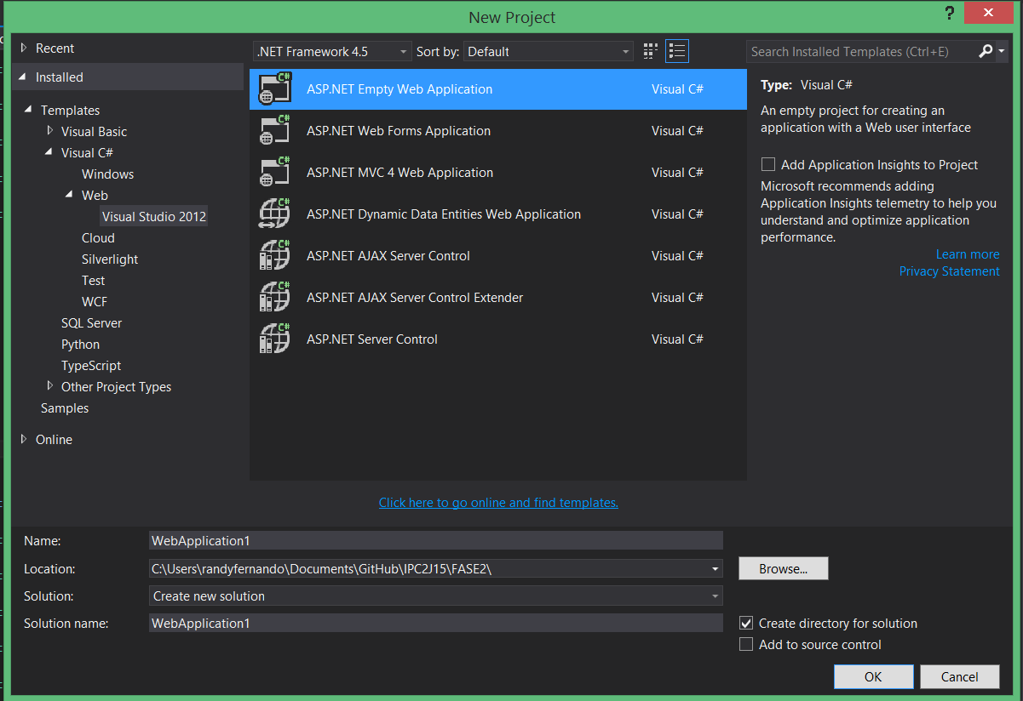
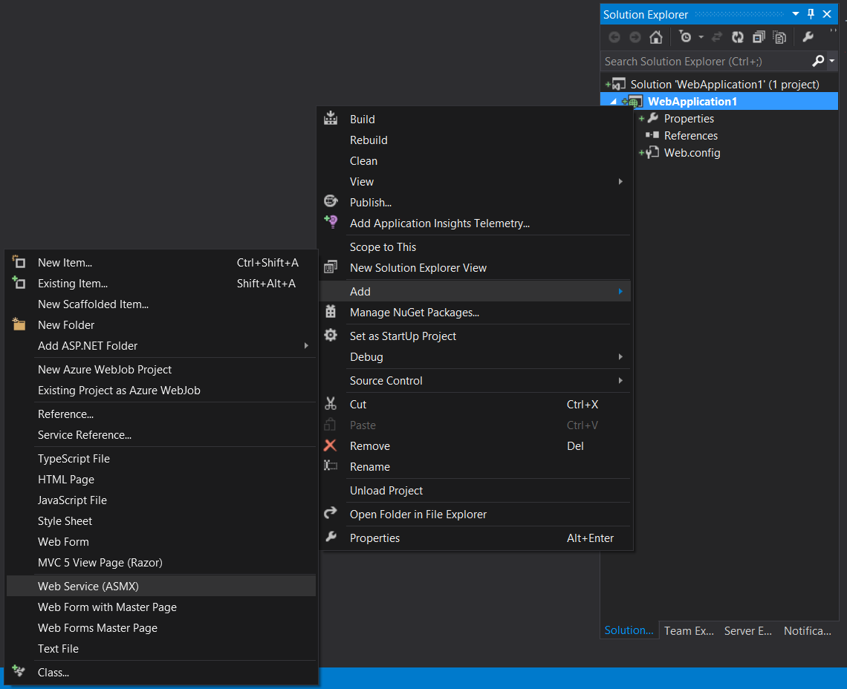
Crear Proyecto y Agregar WService

Slide 3

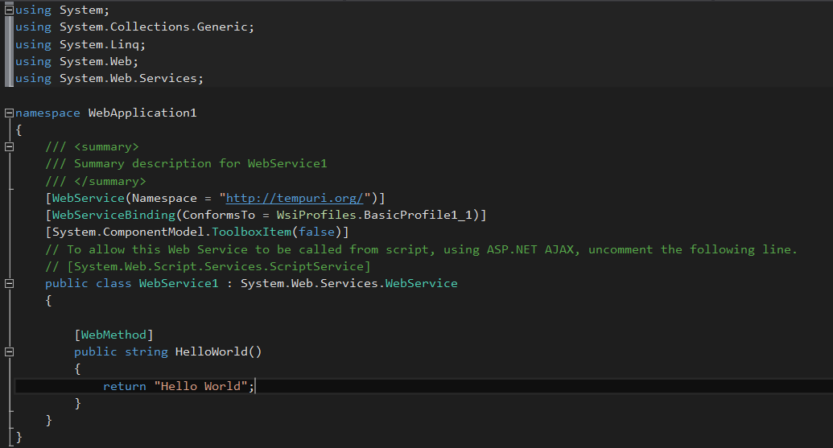
Web Service Creado con Hello World

Slide 4



Web Service Compilado

Slide 5

WebMethod Implementado

Slide 6
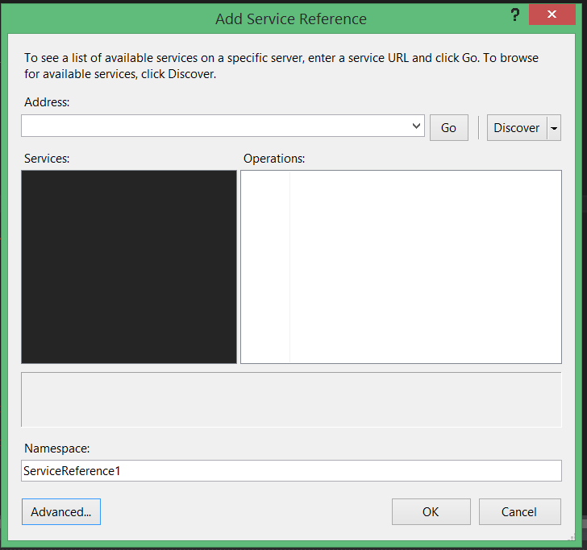
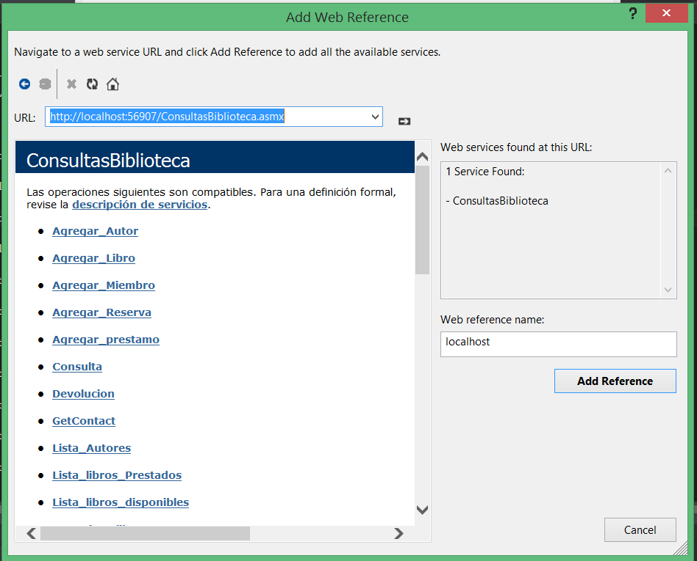
Referencia a Web Service desde App

Slide 7

Consumo desde App

